Slide 1

Речь ребенка развивается под влиянием речи взрослых и в значительной мере зависит от достаточной речевой практики , нормального социального и речевого окружения, от воспитания и обучения, которые начинаются с первых дней его жизни.

Slide 2

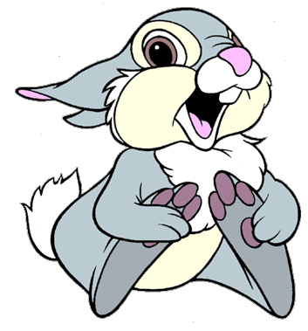
Уровень развития речи детей в 2 года
1.Дети понимают обозначаемые на простых сюжетных картинках действия и предметы.
2. Ребенок понимает значение пространственных предлогов (положи на стол, сядь на диван).
3. Они могут выполнять просьбы взрослых, состоящие из двух частей.
4. К 1,5 годам в активном словаре ребенка насчитывается около 50 слов, а к 2 годам — 200-400 слов . Это преимущественно существительные, обозначающие предметы игровой и бытовой тематики, а также глаголы, обозначающие простые действия.
5. Речь еще аграмматична. Дети пока пользуются фразами из 2-4 слов, согласуют глаголы 3-го лица единственного числа настоящего времени с существительными, используют формы некоторых падежей; появляется первое лицо глаголов и местоимение «я».
6. Наблюдается неустойчивое произношение многих слов: звук то выпадает, то заменяется или же произносится верно.
7. Слоговая структура многосложных слов нарушена (упрощение структуры путем опускания слогов из середины слова).

Slide 3
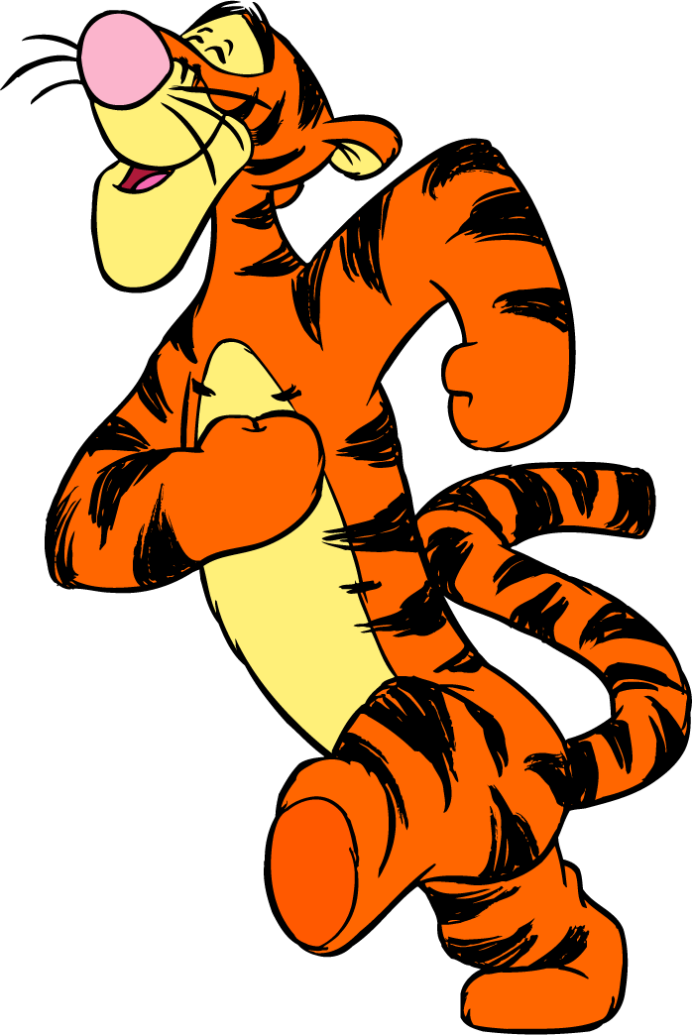
Уровень развития речи детей в 3 года
1.Самым значимым отличием речи трехлетнего ребенка от двухлетнего является почти полное отсутствие аграмматизмов в его речи.
2. Связь слов в предложении выражена с помощью окончаний и предлогов. Ребенок начинает употреблять союзы и использует почти все основные части речи.
3. Звукопроизношение еще не полностью соответствует норме.
4. В речи ребенка практически отсутствуют шипящие и сонорные, но твердые и мягкие звуки дифференцируются большинством детей.
5. Слова со сложной слоговой структурой и со стечениями согласных детьми могут произноситься искаженно.
6. В словарном запасе появляются не только слова чисто бытовой тематики, а уже встречаются слова оценочного значения, слова-обобщения. Ребенок уже оперирует некоторыми родовыми понятиями.
7. Если родители ребенка сформировали у него положительное отношение к книгам, то он любит слушать знакомые сказки и стихи.
8. Ребенок хорошо понимает содержание несложных сюжетных картинок.

Slide 4
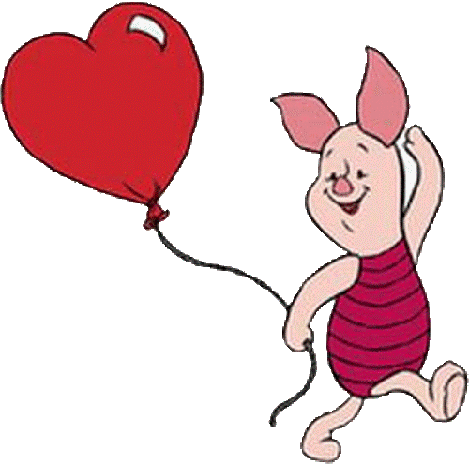
Уровень развития речи детей в 4 года
1.К четырем годам словарный запас ребенка достигает 2000 слов.
2. Словарный запас уже обогащен за счет наречий, обозначающих пространственные и временные признаки.
3. У многих детей звукопроизношение приходит в норму. Но у части детей могут наблюдаться смешения свистящих и шипящих, а также отсутствие
вибрантов Р, Р'.
4. Дети начинают заниматься «словотворчеством», свидетельствует о начале усвоения словообразовательных моделей.
5. В речи все меньше ошибок на словоизменение основных частей речи.
6. В активной речи появляются слова второй степени
обобщения.
7. В данном возрасте хорошо развитая непроизвольная память позволяет запомнить большое количество стихотворных произведений наизусть.
В этот период связная речь еще не сложилась, в рассказах о событиях из собственной жизни допускается непоследовательность. Но дети уже начинают пересказывать известную им сказку.

Slide 5
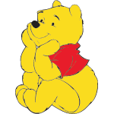
Уровень развития речи детей в 5 лет
1. Увеличивается активный словарный запас (от 2500 до 3000 слов к концу шестого года жизни), что дает ребенку возможность высказываться
более полно, точнее излагать мысли.
2. В речи ребенка этого возраста все чаще появляются прилагательные, которыми он пользуется для обозначения признаков и качеств предметов,
описания временных и пространственных отношений.
3. Свое высказывании ребенок строит из двух-трех и более простых распространенных предложений, сложные предложения использует чаще,
но все же еще не во всех ситуациях.
4. Пятилетние дети начинают овладевать монологической речью. Появляются предложения с однородными обстоятельствами. Ребенок начинает правильно согласовывать прилагательные с другими частями речи.
5.Значительно улучшается звукопроизношение: полностью исчезает смягчение согласных, реже происходит пропуск звуков и слогов.

Slide 6
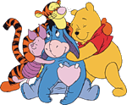
Уровень развития речи детей в 6 лет
1.Шестилетние дети не только умеют вычленять существенные признаки предметов и явлений, но и начинают устанавливать причинно-следственные связи между ними, временные и другие отношения.
2. За период от 5 до 6 лет словарный запас увеличивается на 1000-1200 слов.
3. К концу шестого года жизни ребенок уже достаточно точно различает обобщающие слова. Например, он не только говорит «цветы», но и может отметить, что ромашка, колокольчик – это полевые цветы и т.д.
4. У ребенка на седьмом году жизни развивается связная монологическая речь. Он может без помощи взрослых передавать содержание небольшой сказки, короткого рассказа, мультфильма, описать те или иные события, участником которых он был.
5. К шести годам мышцы губ и языка становятся достаточно крепкими и ребенок начинает правильно произносить все звуки родного языка.
Однако у некоторых детей в этом возрасте еще только заканчивается правильное усвоение шипящих звуков л, р. После усвоения этих звуков
дети сразу начинают четко и внятно произносить слова различной сложности.

Slide 7
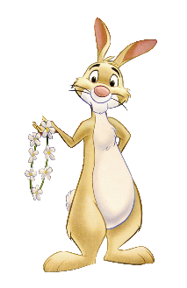


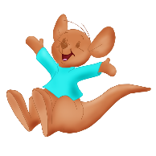
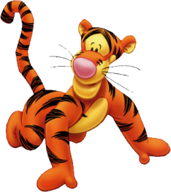
СОВЕТЫ РОДИТЕЛЯМ:
Разговаривайте со своим ребенком во время всех видов деятельности, таких как приготовление еды, уборка, одевание-раздевание ,игра, прогулка и т.д. Говорите о том, что вы делаете, видите, что делает ребенок, что делают другие люди и что видит ваш ребенок
Выдерживайте временную паузу, чтобы у ребенка была возможность говорить и отвечать на вопросы .Слушайте звуки и шумы. Спросите «Что это?» Это может быть лай собаки, шум ветра, мотор самолета и т.д.
Расскажите короткий рассказ, историю. Затем помогите ребенку рассказать эту же историю Вам или кому-нибудь еще.
Продолжайте добавлять слова до тех пор, пока ребенок не узнает большинство предметов, окружающей жизни. Занимайтесь каждый день.
Если вам ребенок употребляет всего лишь несколько слов в речи, помогайте ему обогащать свою речь новыми словами. Выберите 5-6 слов(части тела, игрушки, продукты) и назовите их ребенку. Дайте ему возможность повторить эти слова. Не ожидайте, что ребенок произнесет их отлично. Воодушевите ребенка и продолжайте их заучивать. После того, как ребенок произнес эти слова, введите 5-6 новых слов.

Slide 8
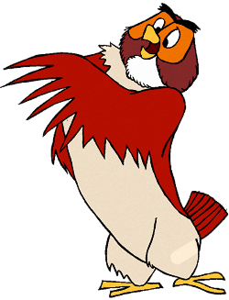
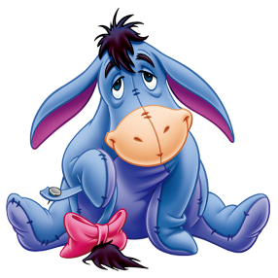
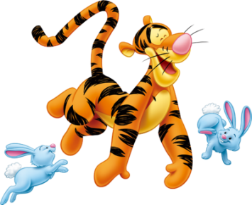

Если ребенок называет только одно слово, начните учить его коротким фразам. Используйте слова, которые ваш ребенок знает. Добавьте цвет, размер, действие. Например, если ребенок говорит «мяч», последовательно научите его говорить «Большой мяч», «Танин мяч», «круглый мяч» и т.д.
Большинство занятий проводите в игровой форме. Работа с ребенком должна активизировать речевое подражание, формировать элементы связной речи, развивать память и внимание.
Весьма важно уже в раннем возрасте обратить внимание на речевое развитие ребенка, а не дожидаться, когда он «сам заговорит».
ПОМНИТЕ:
Никогда не упрекайте ребёнка за то, что он говорит неправильно
2.Не подражайте его неправильной речи, как бы мила она вам не показалось
3.Поправляя, не повторяйте неправильно произнесённое слово
4.Научившись говорить звук, ребёнок не всегда произносит его. Это не баловство: нужно время, чтобы звук «вошёл» в речь.

